Slide 1



El papel de las universidades en la consecución de los ODS
Dra. C. Diana Sedal Yanes
Rectora Universidad de Oriente
Ministerio de Educación Superior

Slide 2

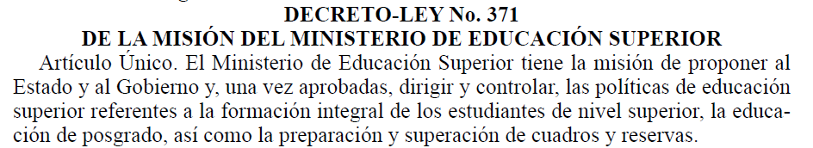
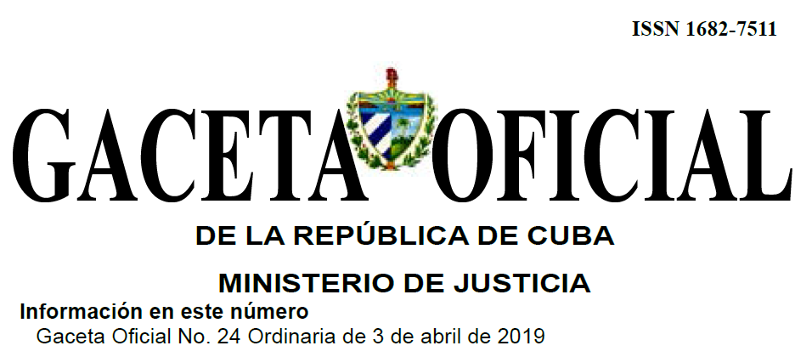
MISIÓN DEL MES
Agenda de Desarrollo Sostenible 2030
17 Objetivos de Desarrollo Sostenible («ODS»)
169 metas económicas, sociales y ambientales para un periodo de quince años.

Slide 3

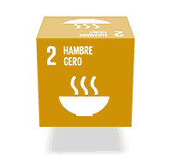




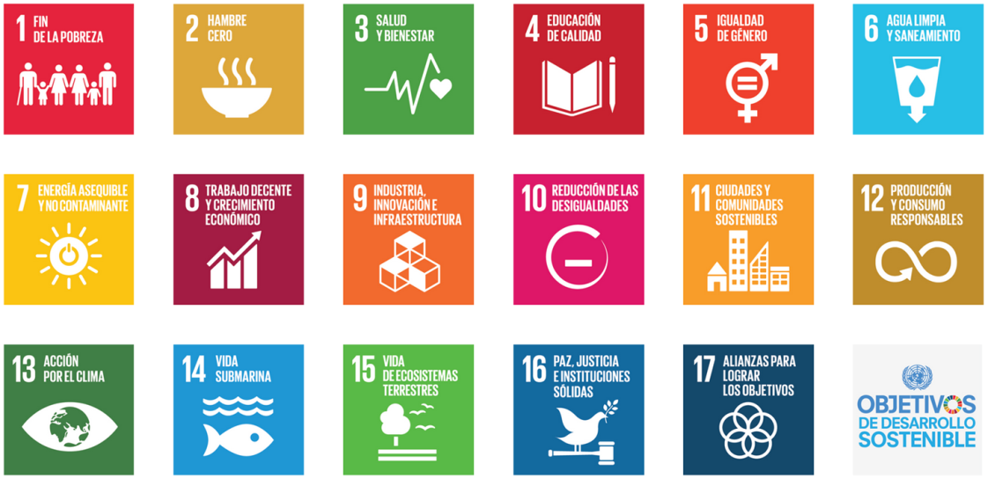







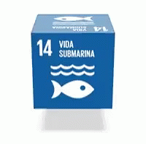
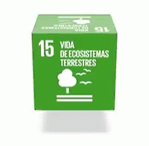

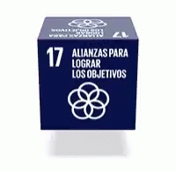
Agenda de Desarrollo Sostenible 2030
17 Objetivos de Desarrollo Sostenible («ODS»)
169 metas económicas, sociales y ambientales para un periodo de quince años.
http://www.un.org/es/agenda2030.html

Slide 4

AGENDA 2030 PARA EL DESARROLLO SOSTENIBLE
17 OBJETIVOS DE DESARROLLO SOSTENIBLE
4. EDUCACIÓN DE CALIDAD
PLANEACIÓN ESTRATÉGICA MES (2017-2021)

Slide 5
AGENDA 2030 PARA EL DESARROLLO SOSTENIBLE
Objetivos de desarrollo sostenibles
Herramientas para la planificación
Creación de sociedades inclusivas y justas
Para las personas de hoy y de futuras generaciones
Desarrollo de las universidades
Formación continua

Slide 6
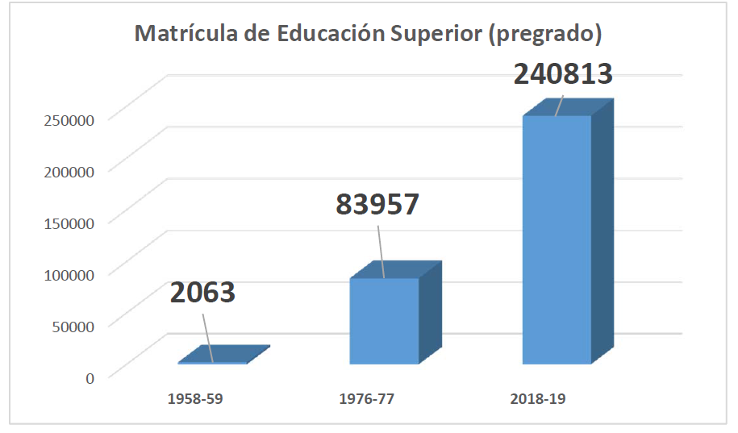
Información del MES
Tasa Bruta de Matrícula: 28,24
Número de carreras: 111
Fuente: Prontuario de la Educación Superior en Cuba año 2018

Slide 7

UNIVERSIDAD
PROCESOS
INVESTIGACIÓN
FORMACIÓN
EXTENSIÓN
CREAR CULTURA
PRESERVAR CULTURA
PROMOVER CULTURA
ÚNICO PROCESO INTEGRADO

Slide 8

Modelo de formación continua
Formación de Posgrado
Formación de perfil amplio en carreras de pregrado
Preparación para el empleo
Responsabilidad de la Educación Superior

Slide 9
Sistema de Posgrado
Superación profesional
Cursos
Diplomados
Posgrado Académico
Maestrías
Doctorados
Entrenamientos
Especialidades
Responsabilidad de la Educación Superior

Slide 10
CONOCIMIENTO, POTENCIAL HUMANO Y DESARROLLO TERRITORIAL EN EL MODELO ECONÓMICO Y SOCIAL
Bases del Plan Nacional de Desarrollo Económico y Social hasta el 2030: visión de la Nación, Ejes y Sectores Estratégicos.
Localizar los Objetivos de Desarrollo Sostenibles desde las estrategias de desarrollo municipal y provincial
Ejes temáticos
Demográfico
Infra-estructura
Gobierno, defensa y seguridad interior
Territorial
Socio-cultural
Medio ambiente y recursos naturales
Potencial productivo, tecnológico y humano
Monetario, financiero y fiscal
Sector externo
Agenda de Desarrollo Sostenible 2030
17 Objetivos de Desarrollo Sostenible («ODS»)
169 metas económicas, sociales y ambientales para un periodo de quince años.

Slide 11
CONOCIMIENTO, POTENCIAL HUMANO Y DESARROLLO TERRITORIAL EN EL MODELO ECONÓMICO Y SOCIAL
El desarrollo territorial considera:
más eficiente la administración pública
producir, diseminar, adaptar, transformar, los conocimientos y las tecnologías
cuidar el medio ambiente
manejar los riesgos
mejorar el hábitat
cuidar la salud
creación de capacidades humanas e institucionales
favorecer la seguridad alimentaria
Las crecientes demandas productivas y el cambio tecnológico asociado a ellas, demanda capacidades técnicas que se encuentran desigualmente distribuidas en nuestros territorios.
En los municipios se dispone de recursos humanos y capacidades científicas y tecnologías limitados, en algunas áreas, respecto a las demandas actuales y futuras.
El proceso de descentralización en curso requiere prestar especial atención a ese desafío.

Slide 12
Objetivo 1. Fin a la Pobreza
La República de Cuba es un Estado socialista donde se practica desde hace seis décadas la máxima martiana “con todos y para el bien de todos”. En ese contexto uno de los principios revolucionarios de 1959 fue la eliminación de la pobreza, entendida esta no solo como la desigualdad de ingresos, sino como la creación de oportunidades y derechos.
http://www.informenacionalvoluntario_Cuba.mep

Slide 13
Objetivo 1. Fin a la Pobreza
Fuente: Prontuario de la Educación Superior en Cuba año 2018

Slide 14
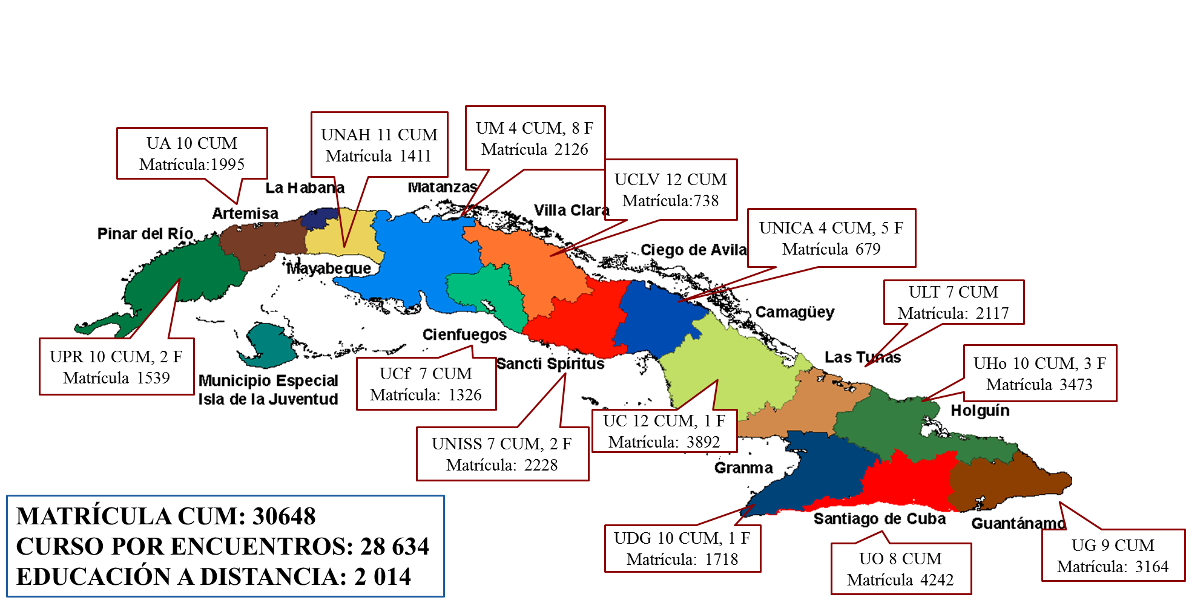
Matrículas en las instituciones de Educación Superior en Cuba
Fuente: Prontuario de la Educación Superior en Cuba año 2018

Slide 15
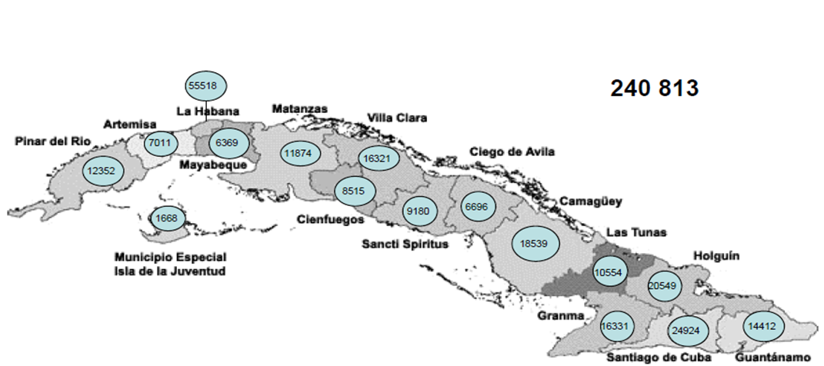
Matrículas en las instituciones de Educación Superior en Cuba
Fuente: Prontuario de la Educación Superior en Cuba año 2019

Slide 16


Objetivo 1. Fin a la Pobreza
En la edición 2018 del Informe Mundial de este índice, Cuba ocupa el lugar 73 en el mundo en el año 2017, entre 189 países, clasificándose entre los países de desarrollo humano alto, con un valor de 0,777, superior al del 2016.
Esperanza de vida al nacer: Estimado 2017:
79,9 años. Lugar 33 en el mundo.
Años promedio de escolaridad: Estimado 2017: 11,8 años. Lugar 38 en el mundo.
Años esperados de escolarización: 14,0 años. Lugar 77 en el mundo.
http://www.informenacionalvoluntario_Cuba.mep

Slide 17
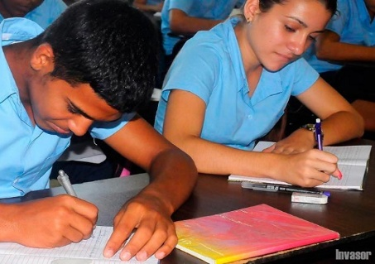
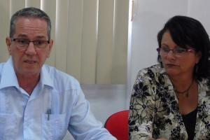
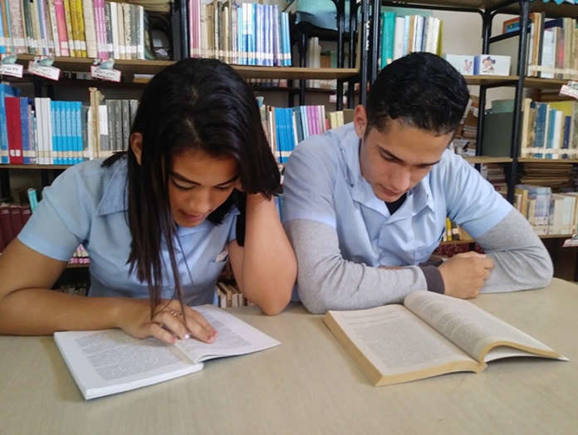
Educación Superior: Más de 78 mil plazas a aspirantes
TOTAL |  | CURSO DIURNO |  | CURSO POR ENCUENTROS |  | EDUCACIÓN A DISTANCIA
 | 2019 | 2018 | 2019 | 2018 | 2019 | 2018 | 2019 | 2018
TOTAL | 79465 | 79053 | 38373 | 38433 | 36897 | 36425 | 4195 | 4195
Requisito para el ingreso al Curso Diurno aprobar con un mínimo de 60 puntos cada uno de los exámenes: Matemática, Español e Historia de Cuba
Se puede solicitar entre las opciones (10) programas de formación del Nivel de Educación Superior de Ciclo Corto
El plan de plazas se cubrió en un 86,0%, siendo el Curso a Distancia el de mejor cubrimiento con un 88,1%, seguido del Diurno con un 87,8 % y del Curso Por Encuentro con un 84,1%.
Fuente: Prontuario de la Educación Superior en Cuba año 2019

Slide 18
Doctorados otorgados 1977-2016
Total: 14 914

Slide 19
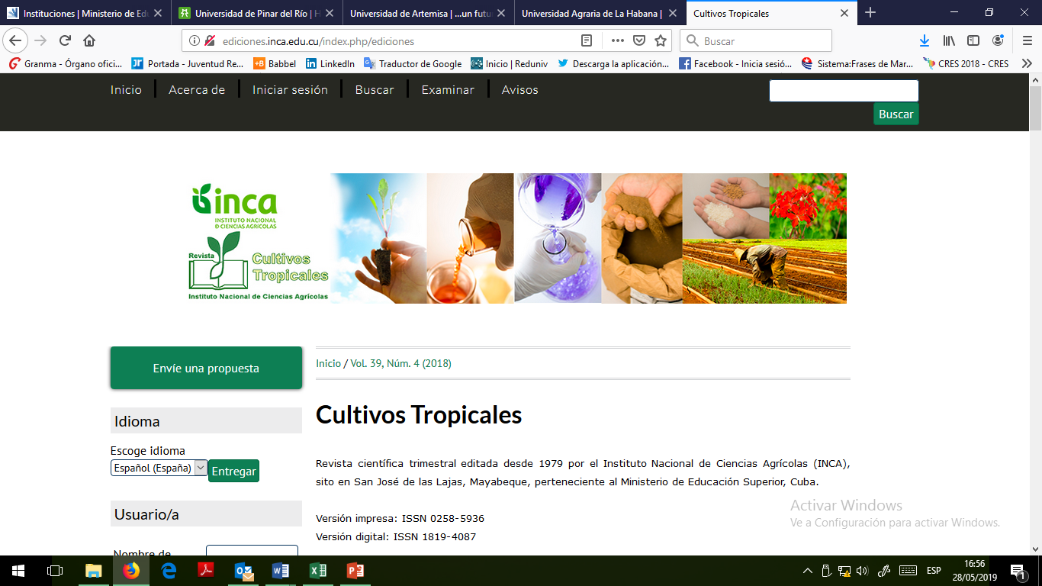

INCA (1970): Unidad de Ciencia y Técnica del Ministerio de Educación Superior de la República de Cuba. Genera y transfiere conocimientos actualizados, tecnologías integrales y nuevos productos de biotecnología, ciencia vegetal y sistemas sostenibles, para elevar de forma eficiente la producción agroalimentaria.
Intercambio de experiencias desde el trabajo científico estudiantil con temáticas relacionadas con la eficiencia de los procesos agroindustriales, productivos y de servicios agropecuarios; la producción de alimentos; el desarrollo rural; la protección, la conservación y el aprovechamiento racional de los recursos naturales y la defensa del país.

Slide 20
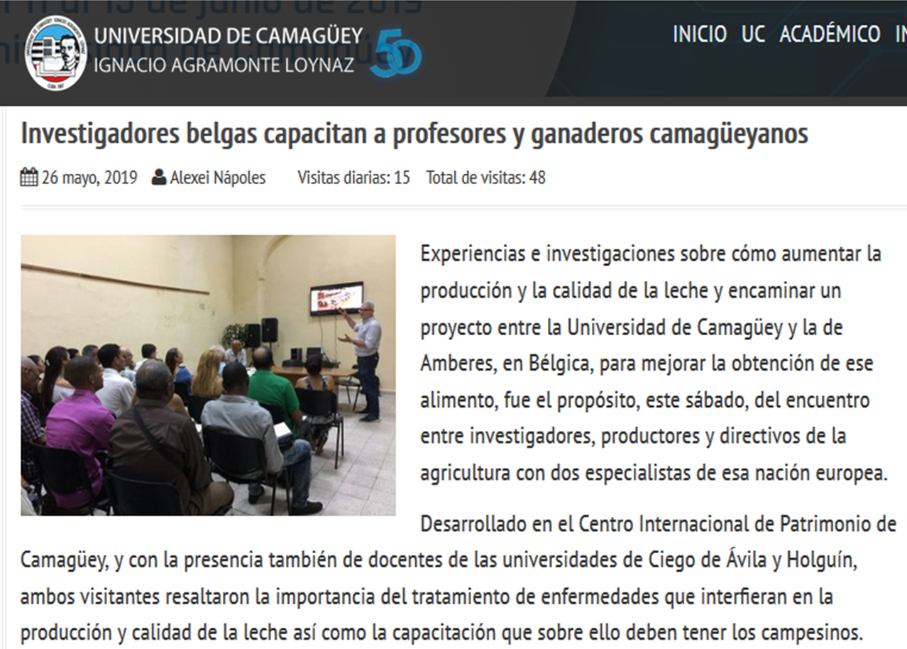
Objetivo 2. Hambre cero
Necesidad de vincular los polos productivos con los polos científicos para obtener mejores rendimientos.
Acudir a la investigación científica para resolver las principales problemáticas.

Slide 21
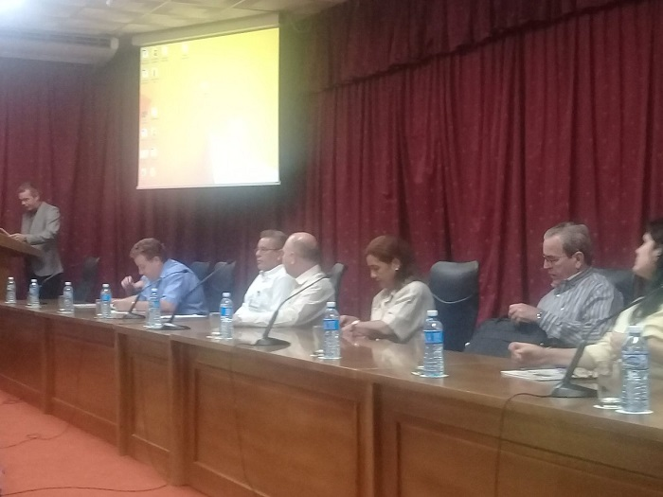
Objetivo 2. Hambre cero
1er. Taller La producción de alimentos con más ciencia
Los alimentos son unos de los surtidos que más importa el país actualmente, muchos de los cuales se pueden producir en Cuba.
Aplicar los resultados de la ciencia, la tecnología e innovación para impulsar el desarrollo del sector agroindustrial.
http://cuba.cu/medio-ambiente/2019-06-07

Slide 22


Objetivo 3. Salud y Bienestar
20 proyectos nacionales e internacionales, servicios científicos y técnicos, integra colectivos de autores que cuentan con premios de la Academia de Ciencias de Cuba, Premios CITMA provincial y MINAGRI.
Por sus logros y la introducción de conceptos de una sola salud el Centro Nacional de Sanidad Agropecuaria CENSA en San José de las Lajas, fue reconocido por la Universidad Agraria de La Habana “Fructuoso Rodríguez Pérez” y por la Academia de Ciencias de Cuba por la obtención relevante de premios Anuales de esa institución.
http://www.camoaradioweb.icrt.cu/

Slide 23
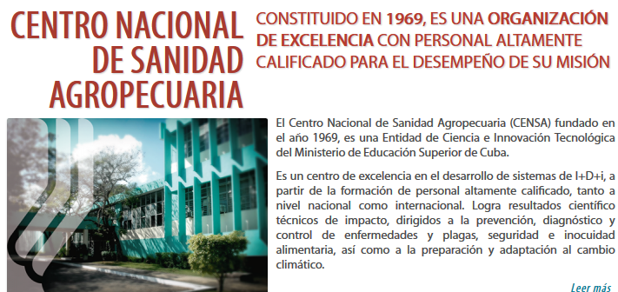
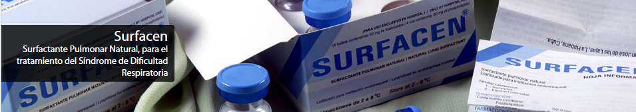
Objetivo 3. Salud y Bienestar
http://cuba.cu/medio-ambiente/2019-06-07

Slide 24
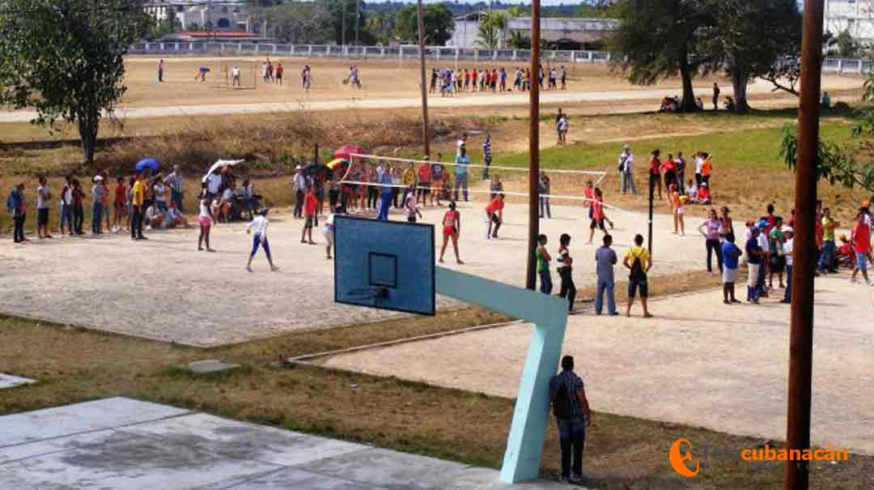
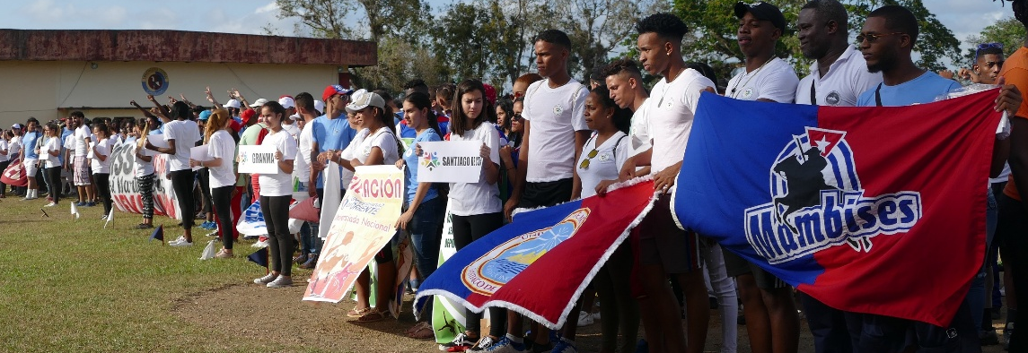
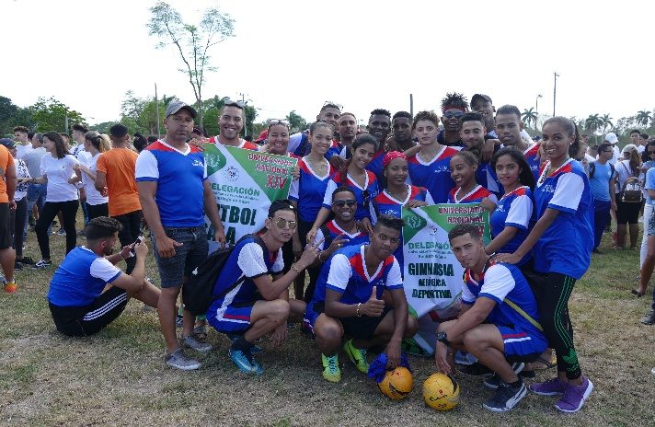

Objetivo 3. Salud y Bienestar
1250 participantes entre atletas, entrenadores, árbitros y directivos del deporte de mas de 30 universidades.
Dirigidas al mejoramiento de la salud y de la calidad de vida de la población desde una visión del "Deporte para Todos".
Relación entre la formación ciudadana, la cultura física y el deporte.
https://www.uclv.edu.cu/universiadas-la-uclv/

Slide 25
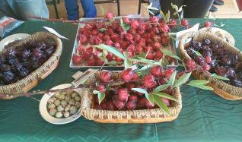
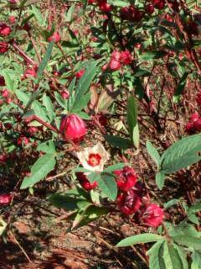
Objetivo 3. Salud y Bienestar
El Instituto Nacional de Ciencias Agrícolas (INCA) en San José de las Lajas, capital de Mayabeque, celebra el segundo Simposio Internacional de Flor de Jamaica, los días 7 y 8 de junio de 2019.
En el encuentro se exponen estudios demostrativos de las diversas potencialidades de la Flor de Jamaica como medicina natural para el control de la presión arterial, el colesterol, el estrés y otros padecimientos.
Sus investigaciones demuestran la posibilidad de extraer aceite comestible de la semilla de la flor de Jamaica y utilizar la torta resultante en la alimentación animal.
http://www.camoaradioweb.icrt.cu

Slide 26
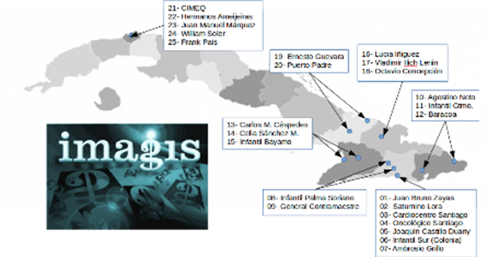
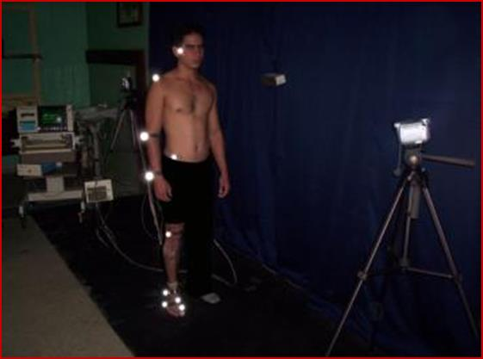
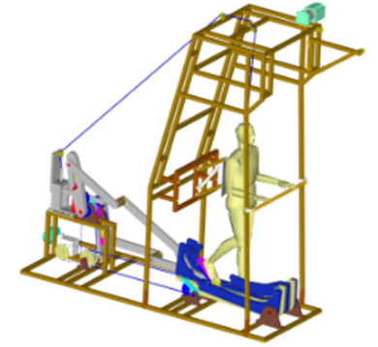
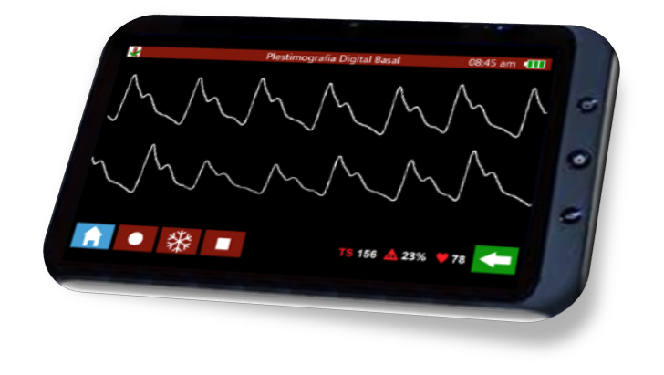

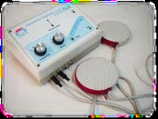
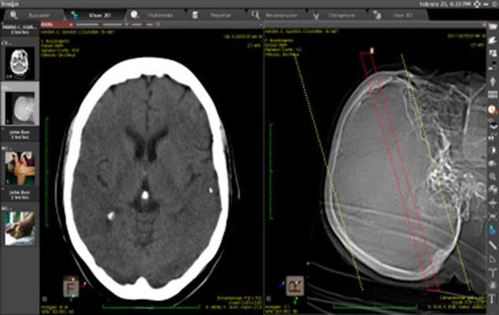
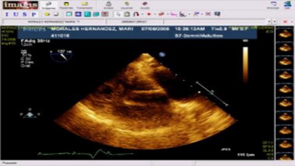
Objetivo 3. Salud y Bienestar
Tecnologías, productos y servicios para el mejoramiento de la salud humana en la UNIVERSIDAD DE ORIENTE

Slide 27

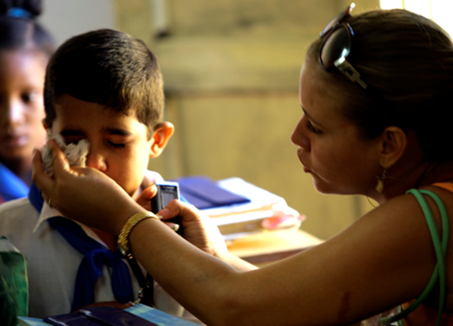
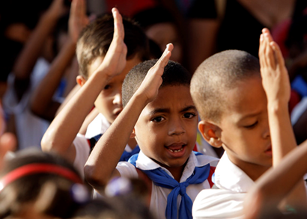

Objetivo 4. Educación de Calidad
DESAFIO
La Mayor vinculación de los estudiantes de curso diurno con sus municipios de procedencia
El acceso universal a la educación
La educación para el cambio social
El papel del profesor en el desarrollo del
proceso educativo
El papel de las universidades en la gestión
del desarrollo local
http://www.cubadebate.cu/noticias/2016/11/08/por-que-la-educacion-en-cuba-es-una-historia-de-exitos-y-lo-que-puede-ensenar-al-mundo

Slide 28
El Sistema Universitario de Programas de Acreditación
1728
1947
1952
1964
29 instituciones ostentan categorías superiores de acreditación (el 13.7% de excelencia), dando muestras de la apropiación de una cultura por la elevación de la calidad entre toda la
comunidad universitaria.

Slide 29
PAPEL DE LA EDUCACIÓN SUPERIOR EN EL GESTIÓN DEL DESARROLLO LOCAL
Nivel CINE 8
EDUCACIÓN SUPERIOR DE CICLO CORTO
Clasificación Internacional Normalizada de la Educación - CINE 2011. Educación Terciaria- UNESCO
Decreto-Ley No. 359/2018 que aprueba la institucionalización del nivel de ESCC y designa al MES como su organismo rector. 14/09/2018
Programas de formación de ESCC 2 a 3
Preparación para el empleo hasta 2 años
Formación doctoral
Formación postgraduada de maestría, especialización
Carrera universitaria de 4 a 6 años
Nivel CINE 7
Nivel CINE 6
Nivel CINE 5
ESCC-CUM-DL debe ser promovida por gobiernos provinciales-locales y ANPP

Slide 30
Objetivo 4. Educación de Calidad

Slide 31
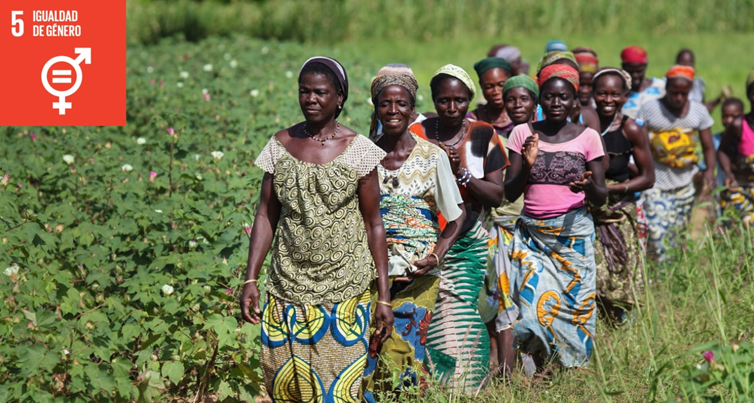
Objetivo 1. Hambre cero
http://www.un.org/es/agenda2030.html

Slide 32
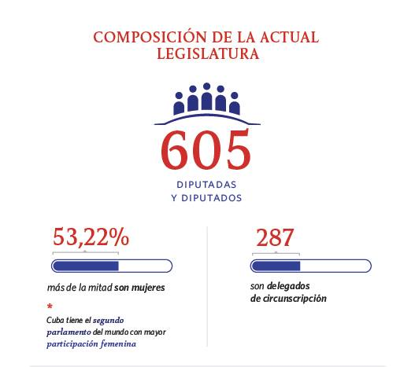
Objetivo 5. Igualdad de Género
http://www.parlamentocubano.gob.cu/index.php/diputados/

Slide 33
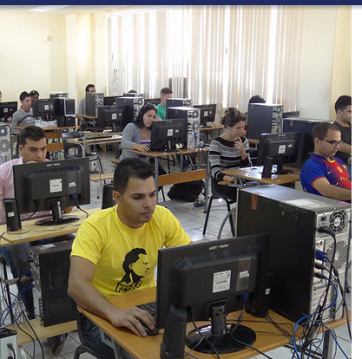
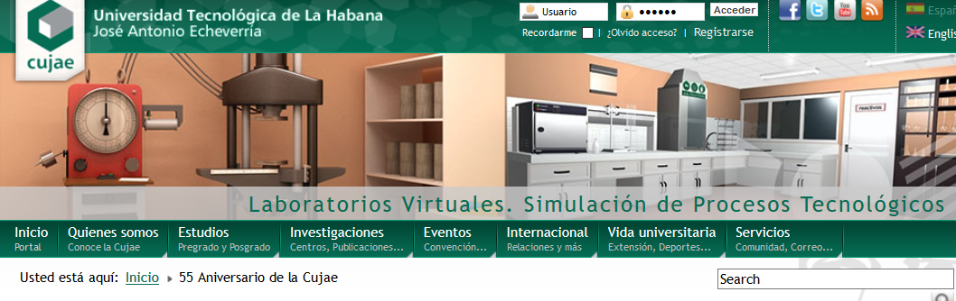
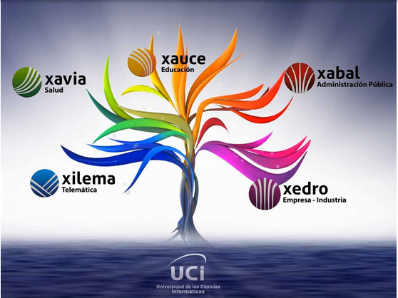
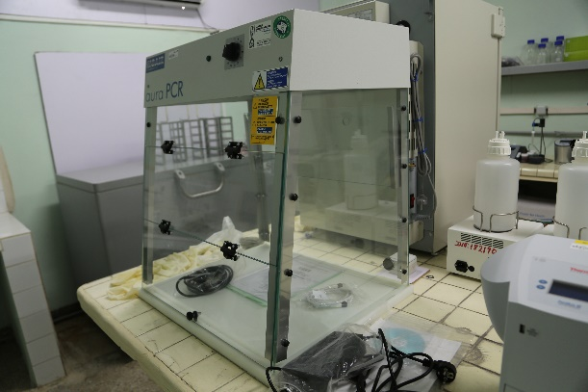
Objetivo 9. Industria, Innovación e Infraestructura
Fortalecer el gobierno en línea que facilite una gobernabilidad transparente y la interacción directa con el ciudadano.
Laboratorios de alto desempeño en función de la formación de profesionales
Productos y servicios para perfeccionar la gestión de proceso

Slide 34
Objetivo 10. Reducción de las desigualdades
Ejemplo en el orden territorial, un indicador tan significativo y que reúne condiciones de vida, como la esperanza de vida al nacimiento, es mayor en el oriente del país, provincia de las Tunas a la Habana.
En el orden de características personales, los niveles educacionales o el desempleo de poblaciones blancas o negras son muy similares 3,3 y 3,2 por ciento respectivamente según el Censo de Población y Viviendas del 2012
El índice de paridad de Género entre niños y niñas en la educación primaria en 1.

Slide 35
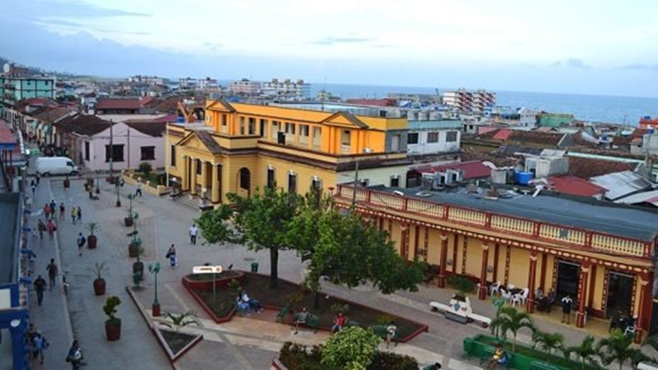
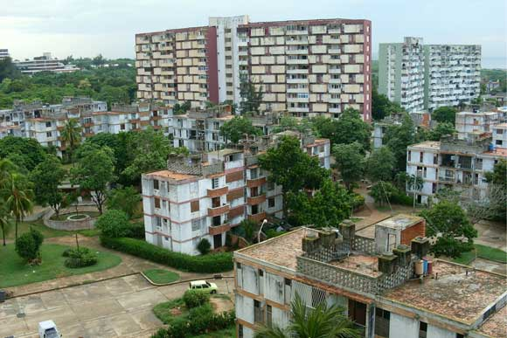
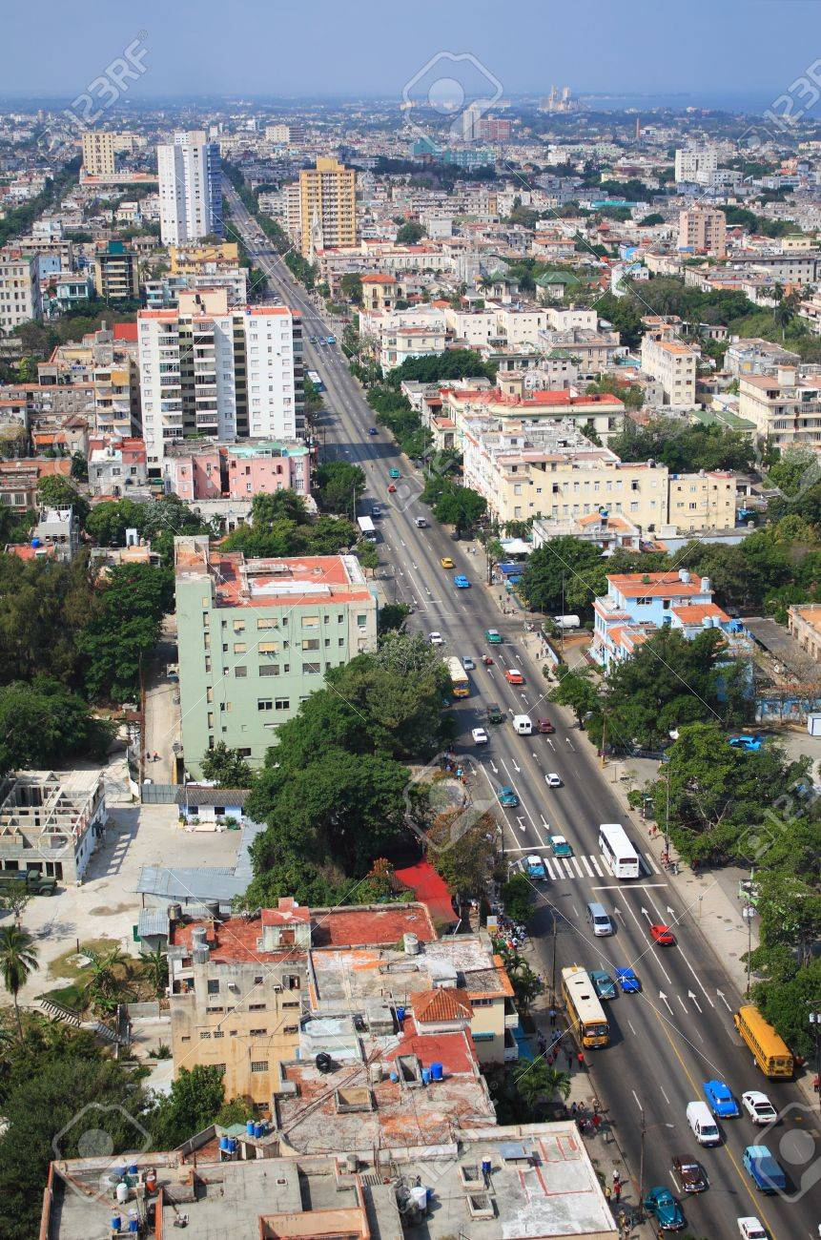
Objetivo 11. Ciudades y Comunidades Sostenibles
Ejecución de urbanizaciones y viviendas según el plan de prioridades nacionales consideradas en la Política de la Vivienda.
El ordenamiento urbanístico de las ciudades, conducida por los gobiernos locales, con la coordinación técnica del Sistema de la Planificación Física y la participación activa de los organismos, instituciones, academia, organizaciones de la sociedad civil y la población en todas las fases del proceso.
http://www.ipf.cu

Slide 36
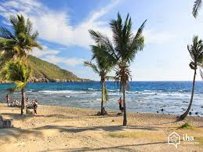
Objetivo 13. Acción por el clima
Cuba cuenta con un Plan de Estado para el Enfrentamiento al Cambio Climático, comúnmente conocido como “Tarea Vida”. Este Plan se estructura en 5 Acciones Estratégicas y 11 Tareas Específicas. Las primeras se proyectan en dos direcciones principales: la protección de los asentamientos costeros y la adaptación en la actividad agropecuaria.
Cuba cuenta con un sistema de Alerta Temprana.
Vigilancia, análisis y pronóstico de peligros; la evaluación de sus variables y del riesgo; la difusión de las alerta, los avisos y orientación a la población.
http://www.sierramaestra.cu/index.php/santiago-de-cuba/22714

Slide 37

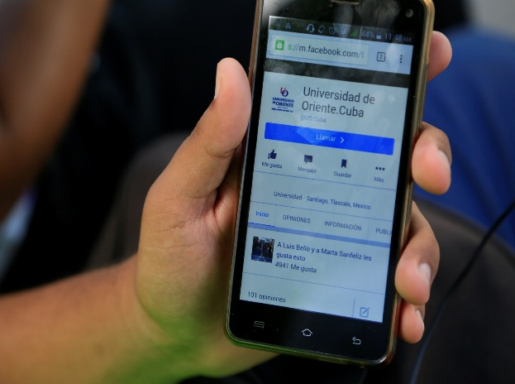
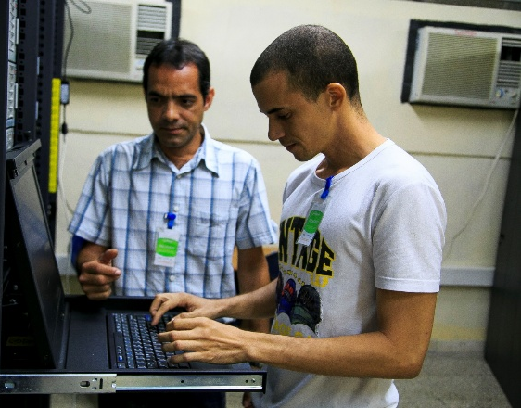
Objetivo 17. Alianzas para lograr los objetivos
Cooperación internacional en beneficio e interés mutuo y equitativo.
Eventos de internacionales y socialización de ciencia entre universidades cubanas y extranjeras.
Notable avance en la disponibilidad de nuevos laboratorios (19) para la formación integral del profesional
Amplia disponibilidad de la Red Universitaria en cada una de las sedes.

Slide 38

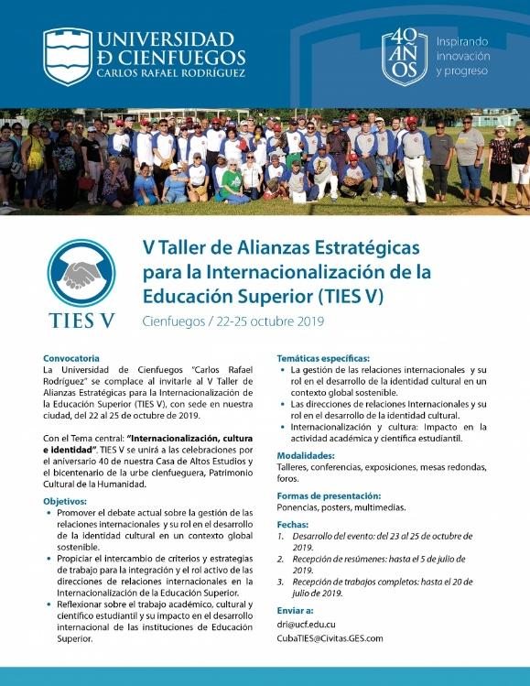

Objetivo 17. Alianzas para lograr los objetivos
Programa “La Universidad de Oriente promueve el desarrollo sostenible en la región oriental de Cuba”, en el que participa como financista el Consejo Interuniversitario Flamenco VLIR-UOS del Reino de Bélgica.

Slide 39
Contribución de las universidades cubanas a la consecución de los ODS
Establecer sinergias para fomentar y aprovechar de manera sustentable las capacidades humanas, científicas, tecnológicas de las universidades y las entidades de ciencia y orientarlas a la elevación de la calidad de vida de las personas y el desarrollo de los territorios.
Diseñar estrategias de desarrollo local que integre la formación del potencial humano, la gestión del conocimiento y la innovación en correspondencia con los sectores estratégicos, la política social, económica y de ciencia priorizadas por el país.
Conseguir que la I+D+i y el posgrado de la Educación Superior Cubana sean un factor determinante de desarrollo en las condiciones de una sociedad que avanza sobre la base del conocimiento y las prioridades del país.

Slide 40
Contribución de las universidades cubanas a la consecución de los ODS
Potenciar alianza entre todos los actores de la educación superior y otros organismos en función de articular las bases del plan nacional de desarrollo económico y social hasta el 2030 y los ODS para alcanzar aportes sostenidos al desarrollo local.
Las universidades deben estimular el entrecruzamiento de las fronteras disciplinarias” y promover un “enfoque de pensamiento integrado”, un diálogo abierto y constructivo entre los científicos e incluso incluir a nuevos actores e instituciones sociales y empresariales en los procesos de producción, difusión y uso de los conocimientos.

Slide 41
Puede la docencia universitaria. favorecer la consecución de la Agenda 2030
formación de ciudadanos socialmente responsables
.
.
Convertir sus campus en laboratorios vivos de experimentación sostenible.
Existencia docentes que conocen las claves del desarrollo sostenible
.
conocimientos interdisciplinares
Desarrollar capacidades vinculadas a la transmisión de valores
.
actualiza los retos y problemas del mundo global

Slide 42
Que acciones debe implementar la Universidad de Oriente,
ante los retos de la Agenda 2030
ACCIONES A CONSIDERAR POR LAS CARRERAS:
Fundamentar de manera colectiva sobre qué implicaciones tienen los ODS y abordar, de forma conjunta, los cambios que se necesitan introducir en el sistema de conocimientos de cada asignatura para poder incorporar la Agenda y comprometerse con su cumplimiento.
Integrar las diferentes políticas universitarias con la gestión de la carrera desde el compromiso social que asumen.
Desarrollar proyectos de investigación y extensión que permita la promoción de la cooperación en el territorio local como una cuestión de responsabilidad social.
Implementar acciones de colaboración carreras, centros de estudios – empresas con salidas hacia la innovación y la generación de nuevos servicios.

Slide 43
DESAFÍO
Integrar en la planeación estratégica del organismo y sus estructuras subordinadas las metas e indicadores correspondientes a cada ODS fijando la responsabilidad en su consecución mediante los balances parciales y finales según planificación anual.
Establecer un sistema de información integrado que facilite la recopilación de datos para evaluar los avances de los ODS a través de los indicadores elaborados para cada proceso y resultados proporcionados por las universidades y centros adscritos al MES.

Slide 44


Reunión de Rectores
Cuba-España
El papel de las universidades en la consecución de los ODS
Dra. C. Diana Sedal Yanes
Rectora Universidad de Oriente
Ministerio de Educación Superior

